Slide 1
Военно- спортивная
игра «Зарница».
Учитель начальных классов Михеева О.В.
МБОУ гимназия №1 города Кузнецка

Slide 2
Цели:
Воспитание чувства патриотизма, товарищества, ответственности.
Привлечение школьников к здоровому образу жизни, занятиям военно-прикладными видами спорта.
Психологическая подготовка к преодолению трудностей, выработка навыков действия в экстремальных ситуациях.

Slide 3
Дата проведения: 29 мая 2010 года
Место проведения: лесная поляна около деревни Новостройки Кузнецкого района
Участники: учащиеся 2 «Б» класса и их родители
Форма одежды: спортивная форма

Slide 4
Перед началом игры.

Slide 5
Программа мероприятия:
Торжественное открытие военно-спортивной игры «Зарница».
Прохождение этапов конкурса участниками игры.
Подведение итогов и награждение победителей и призеров

Slide 6
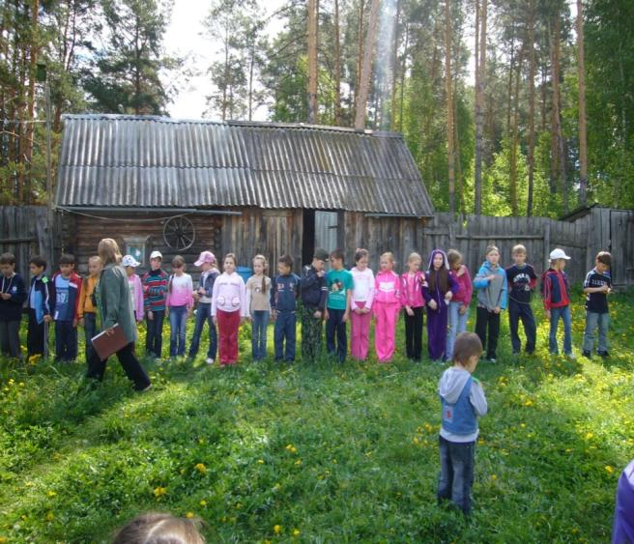
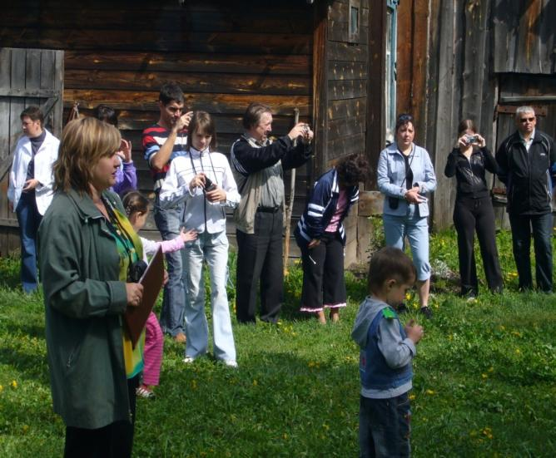
Открытие игры

Slide 7
Этап 1. «Меткий стрелок»

Slide 8
Этап 2. «Полоса препятствий»

Slide 9
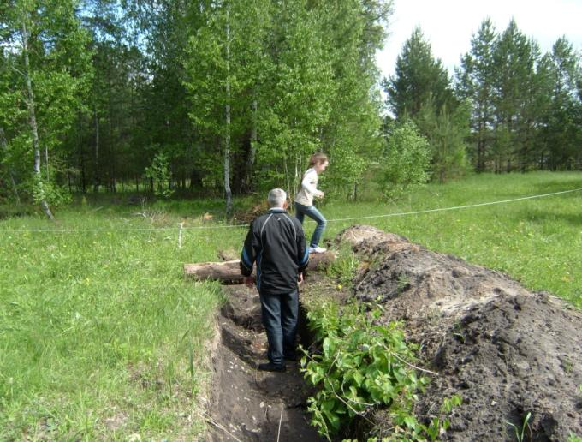

Slide 10
Этап 3. « Чужая территория»

Slide 11
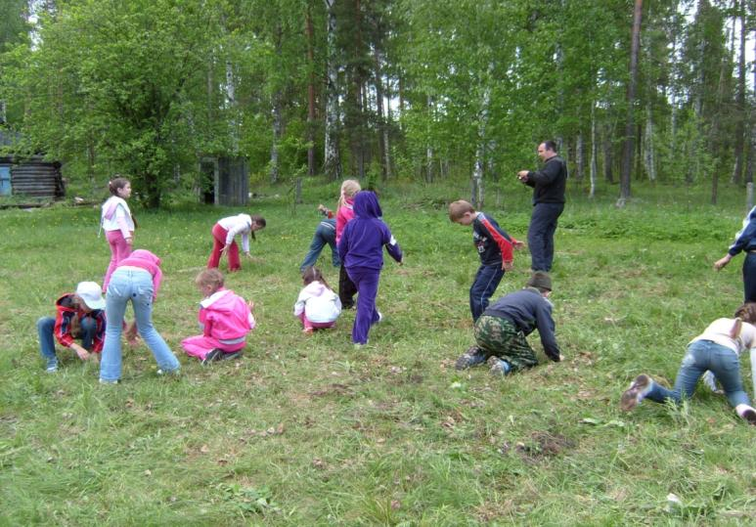
Этап 4. «Минное поле»

Slide 12
Этап 5. «Музыкальный»

Slide 13
Этап 6. «Военная мудрость»

Slide 14
Этап 7. «Лётное поле»

Slide 15
Этап 8. «Стенка на стенку».

Slide 16
Этап 9. «Поиск флага».

Slide 17
Награждение

Slide 19
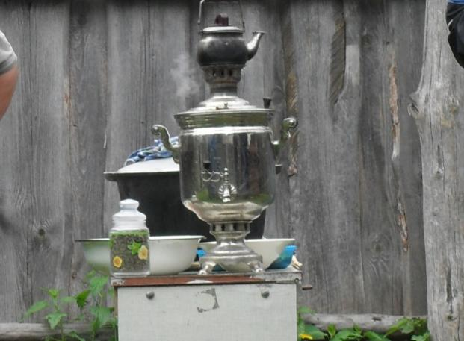
Солдатская похлёбка

Slide 20
Спасибо за внимание!

